Slide 1
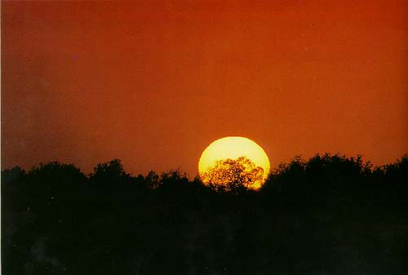
23 夕阳真美
义务教育课程标准实验教科书苏教版第三册
执教者 张蓉

Slide 2

傍晚 光芒 深蓝 连绵起伏 余晖 壮丽 慢慢地 下沉 涨红 灿烂 披着 染成 轻轻地

Slide 3
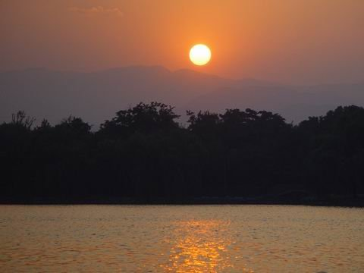
太阳已经西斜，收起了
的光芒。
刺眼

Slide 4
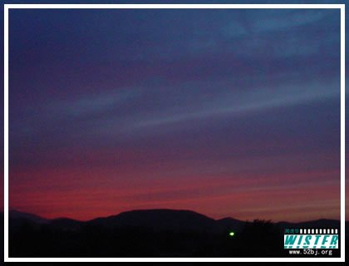
天空一片深蓝。

Slide 5
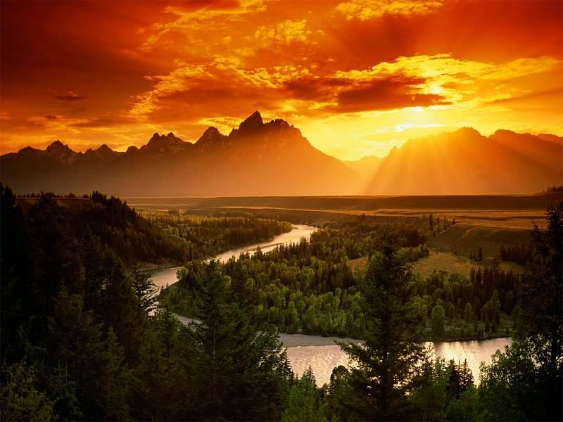
连绵起伏
连绵起伏
的西山，披着夕
阳的余晖，显得十分壮丽。

Slide 6
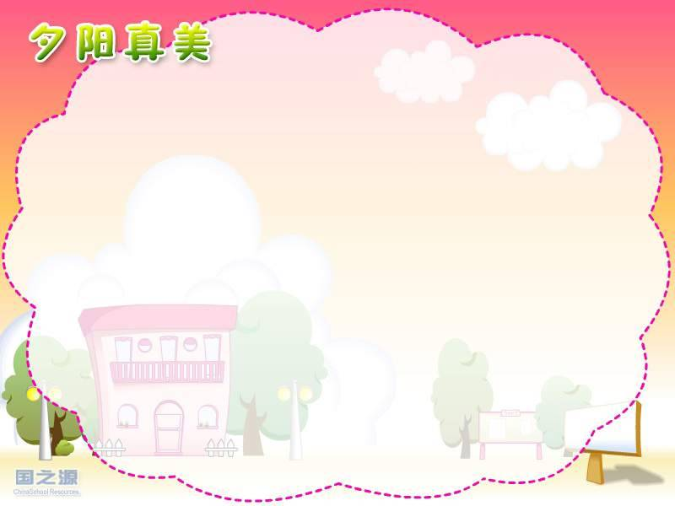
太阳已经西斜，收起了刺眼的
光芒。天空一片 深蓝。连绵起伏
的西山，披着夕阳的余晖，显得
十分壮丽。

Slide 7
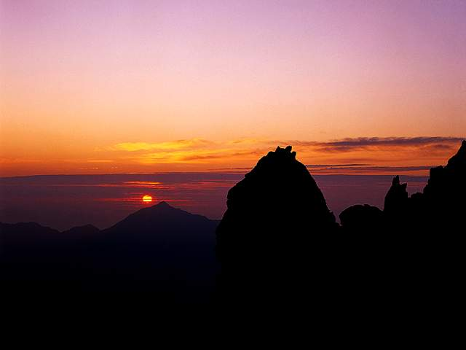
涨红
它那圆圆的脸 了，把身边的
云染成了黄色、红色、紫色……

Slide 8
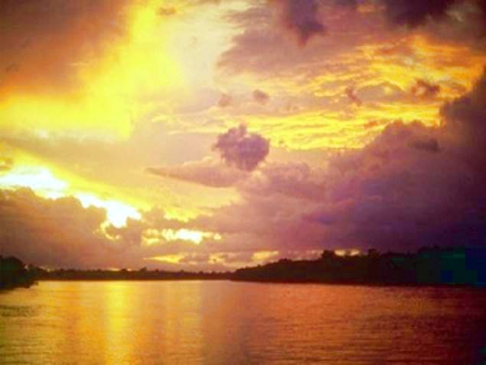
黄色

Slide 9
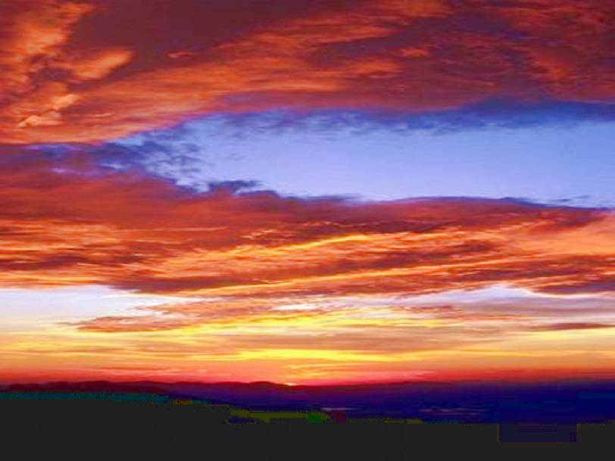
红色

Slide 10
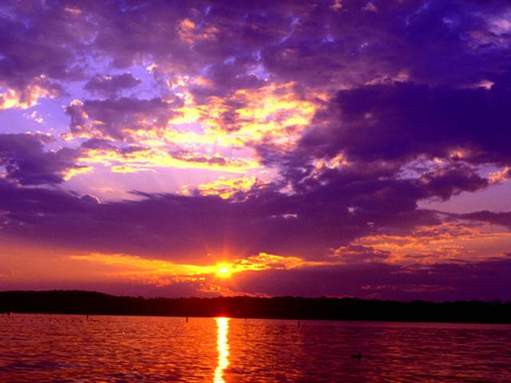
紫色

Slide 11
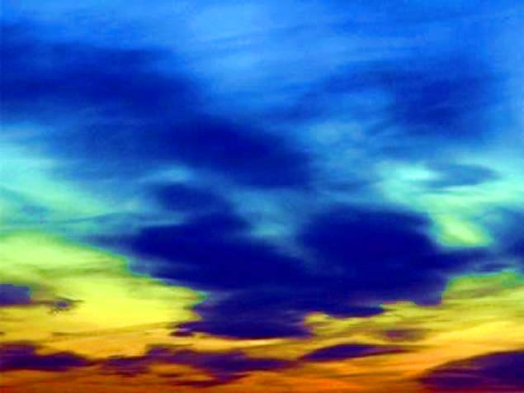
五颜六色 五彩缤纷
五光十色 色彩斑斓

Slide 12
它那圆圆的脸涨红了，把身边的
云染成了黄色、红色、紫色……

Slide 13
五颜六色的云朵有的像 ，
有的像 ，有的
像 。

Slide 14
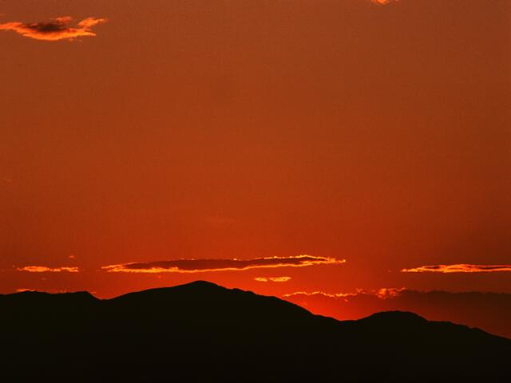
太阳的脸变得更红了。它轻轻地走
向西山的背后，把灿烂的霞光留在遥远
的天边。

Slide 15
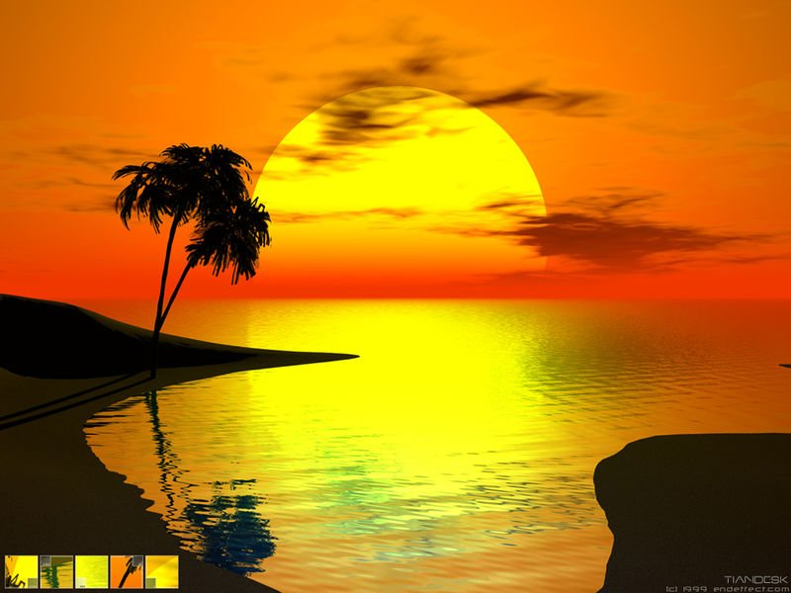

Slide 16


Slide 17
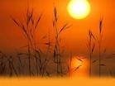

Slide 18
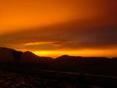

Slide 19
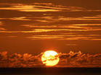

Slide 20
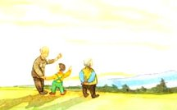
爷爷满面红光，望着奶奶说：
“夕阳真美呀！”

Slide 21
